Slide 1

ИНФОРМАЦИЯ ОБ ОБЪЕКТАХ НЕДВИЖИМОГО ИМУЩЕСТВА, СОСТАВЛЯЮЩИХ ИМУЩЕСТВО КАЗНЫ МУНИЦИПАЛЬНОГО ОБРАЗОВАНИЯ ГОРОД ПЕРМЬ И ПРЕДНАЗНАЧЕННЫХ ДЛЯ СДАЧИ В АРЕНДУ

Slide 2

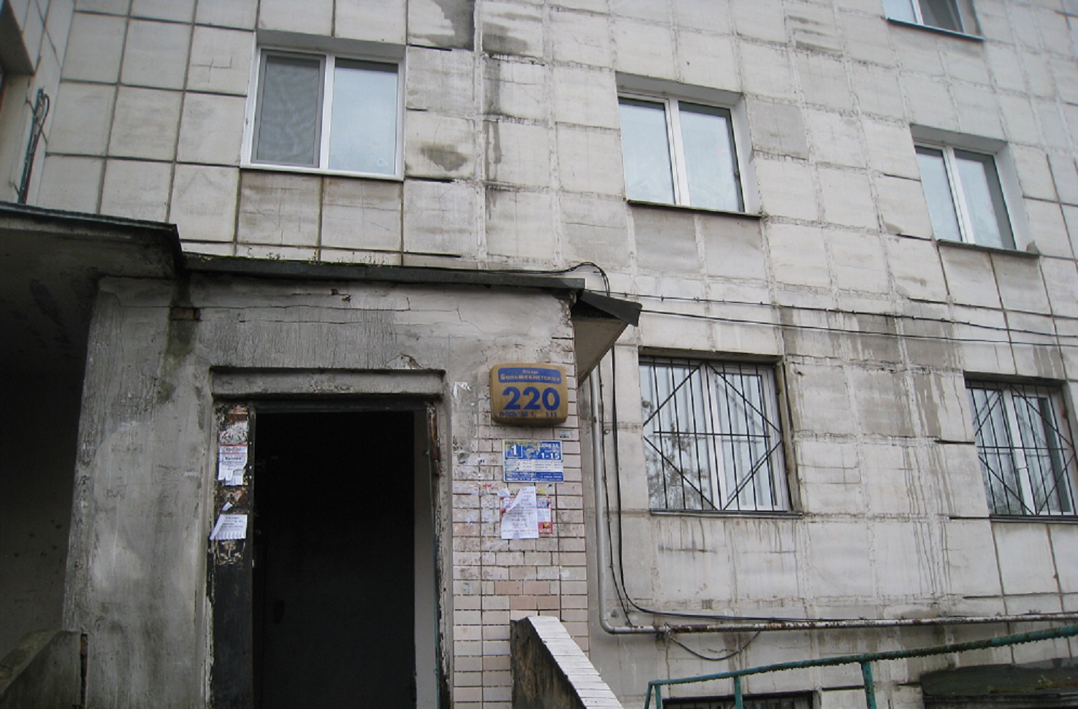
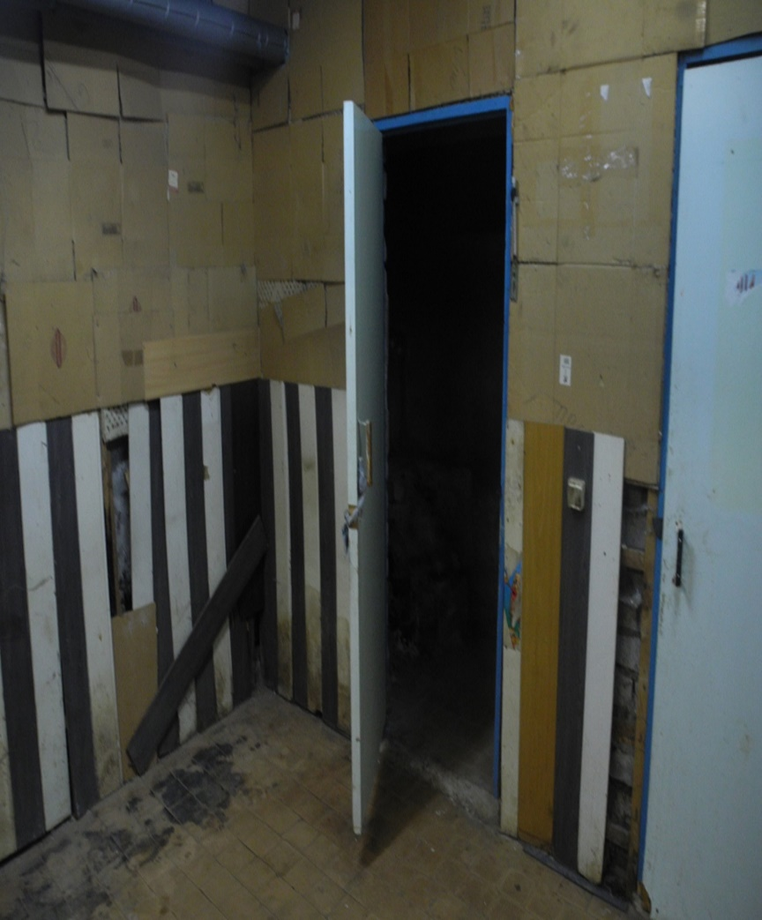
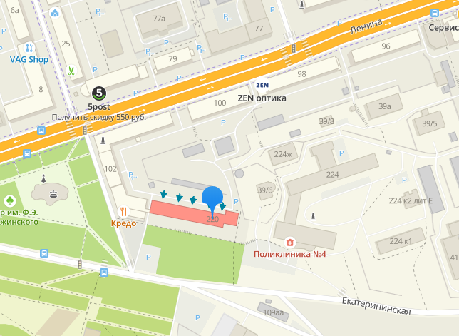
Нежилые помещения площадью 30,6 кв. м, расположенные в подвале многоквартирного
дома по ул. Екатерининская,220 (кадастровый номер: 59:01:4410222:987)

Slide 3
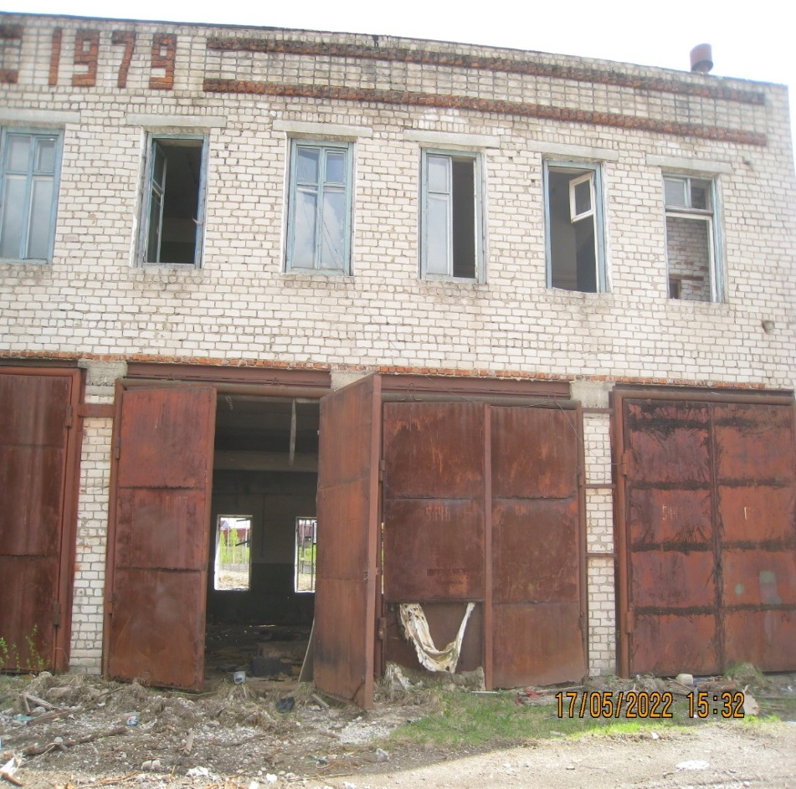
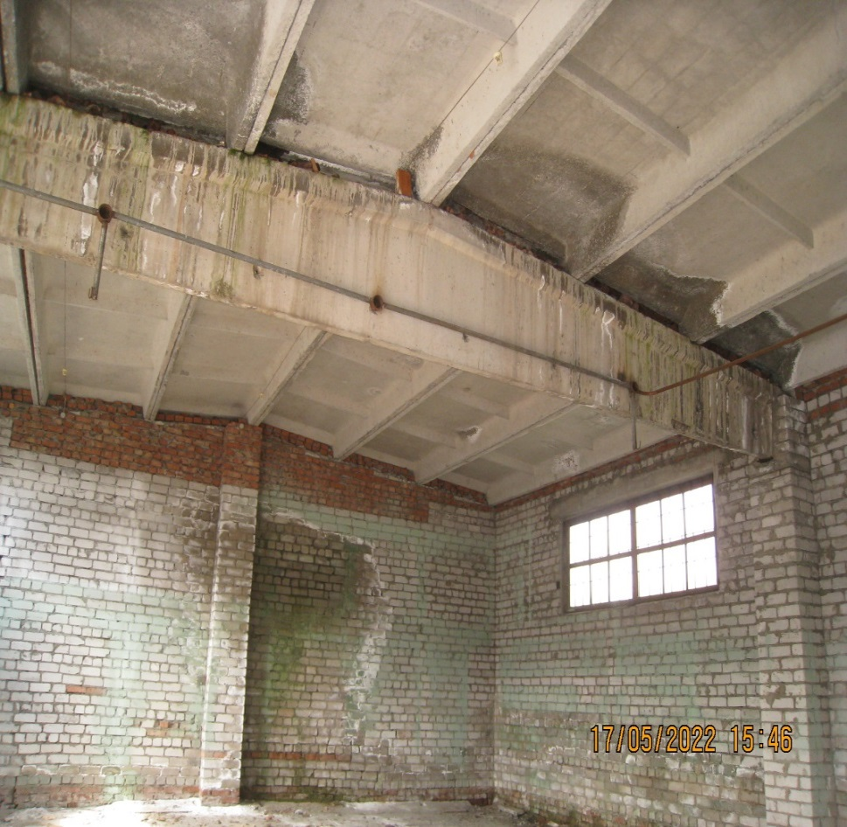
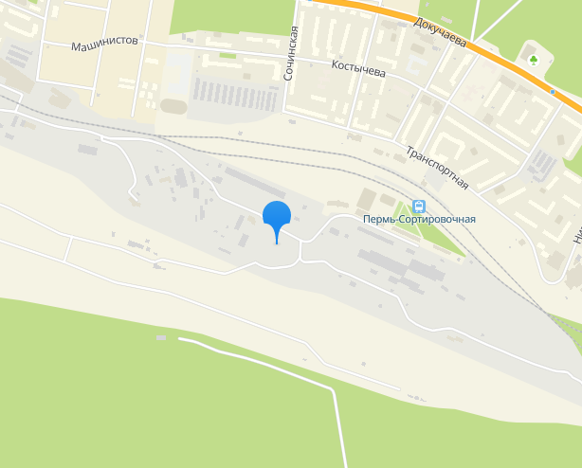
Отдельно стоящие здания общей площадью 2940,7 кв. м по адресу: г. Пермь, Дзержинский район, ст. Пермь-Сортировочная, НГЧ-2 (кадастровый номер: 59:01:1717138:405, 59:01:1717138:308, 59:01:0000000:75367, 59:01:1717138:309, 59:01:1717138:299, 59:01:0000000:51619; реестровый номер: 17231, 453763, 453769)

Slide 4
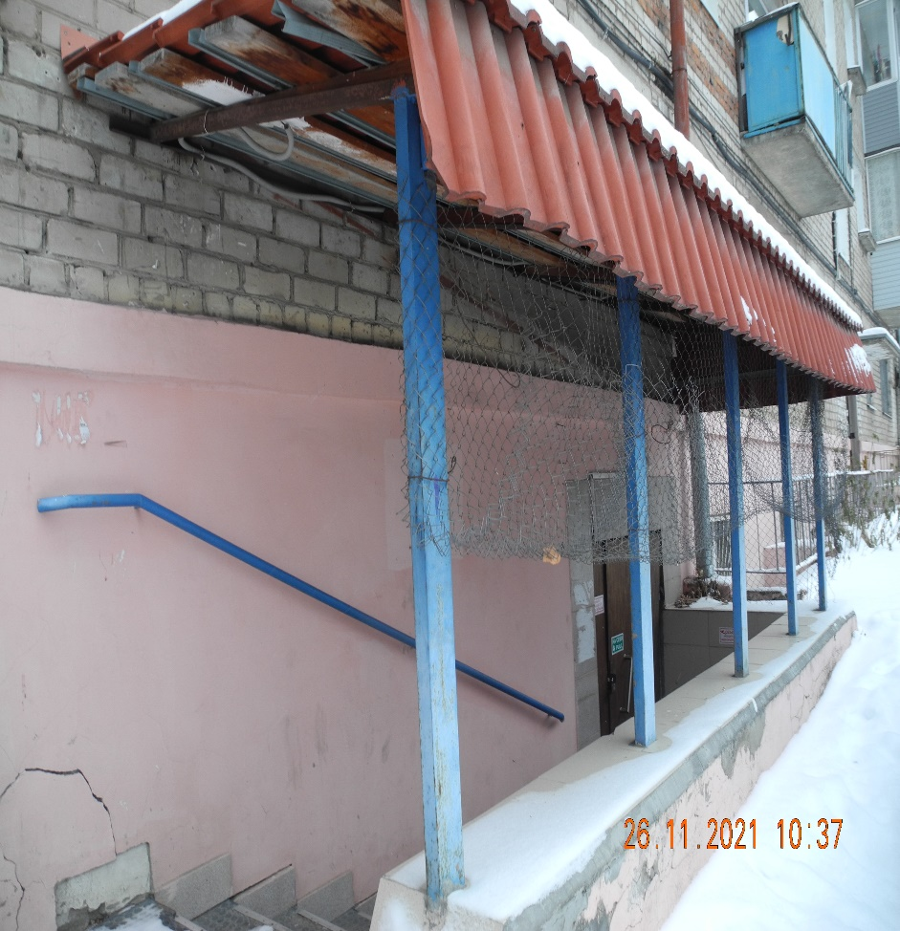
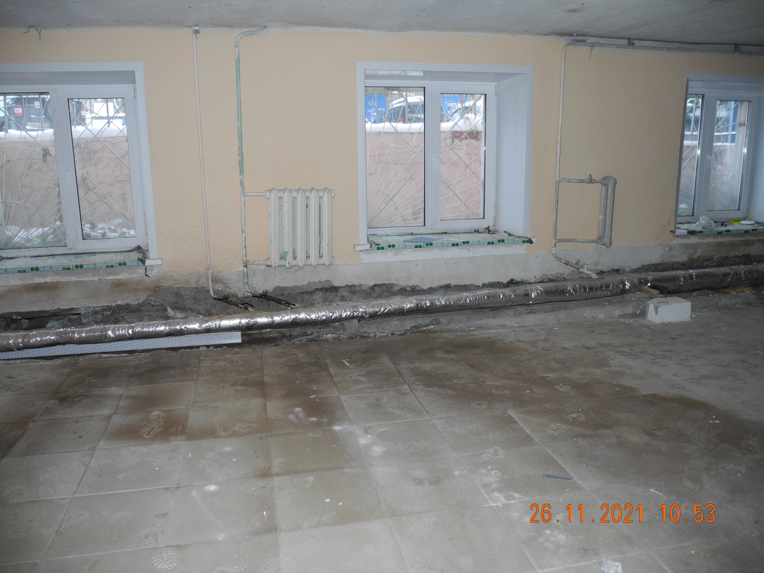
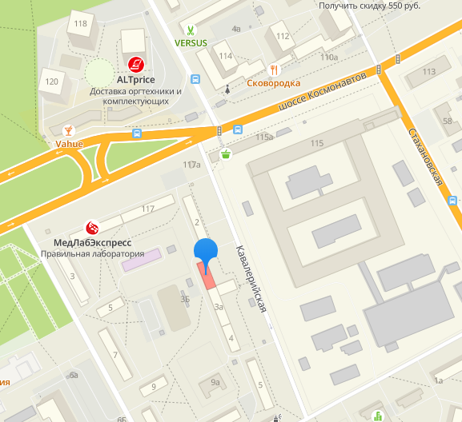
Нежилые помещения площадью 132,5 кв. м, расположенные в подвале многоквартирного дома
по ул. Кавалерийская,3 (кадастровый номер: 59:01:4416003:1692)

Slide 5
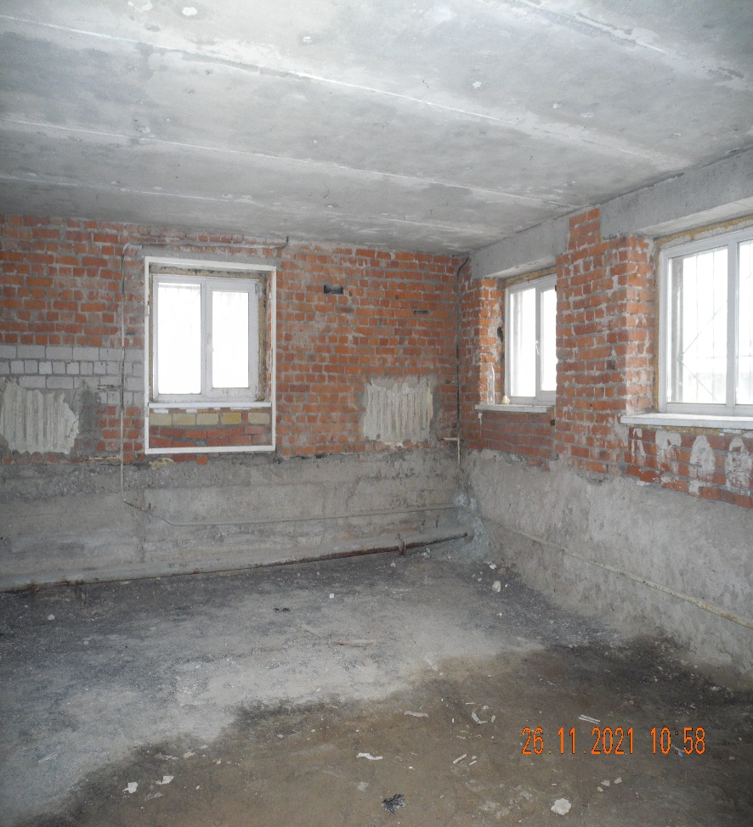
Нежилые помещения площадью 81,1 кв. м, расположенные в подвале многоквартирного дома
по ул. Кавалерийская,3 (кадастровый номер: 59:01:4416003:1694 (2,0 кв.м), 59:01:4416003:1695 (79,1 кв.м)

Slide 6
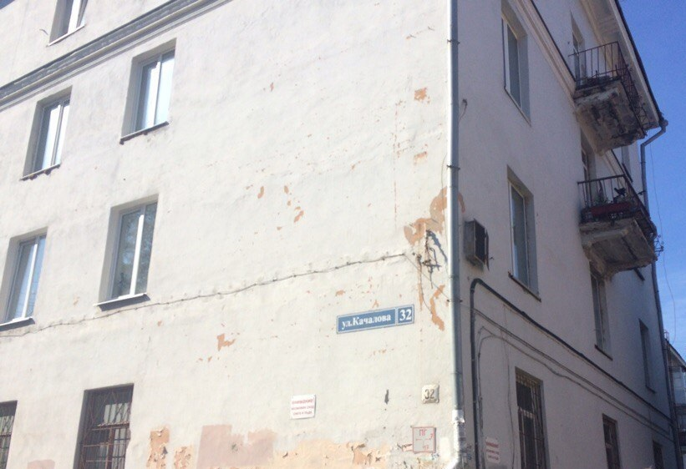
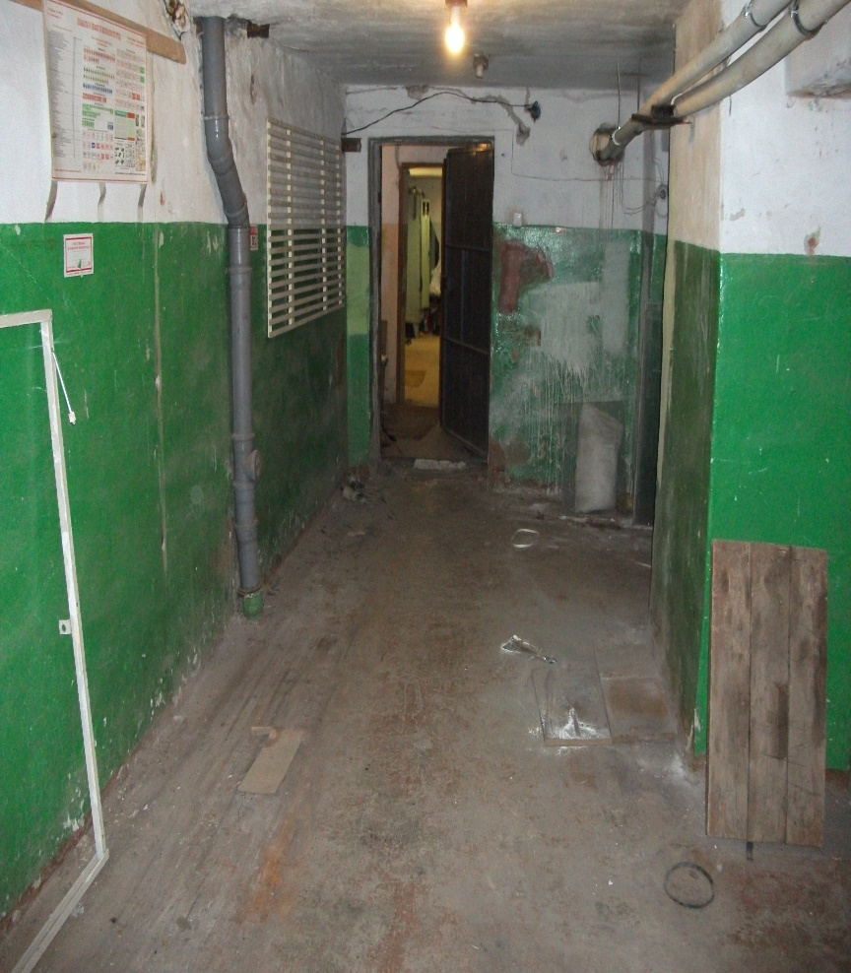
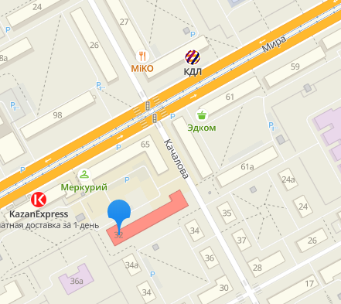
Нежилые помещения площадью 198,4 кв. м, расположенные в подвале многоквартирного дома
по ул. Качалова,32 (кадастровый номер: 59:01:4410846:396), ФИП
ФИП - Фонд имущественной поддержки субъектов малого и среднего предпринимательства

Slide 7
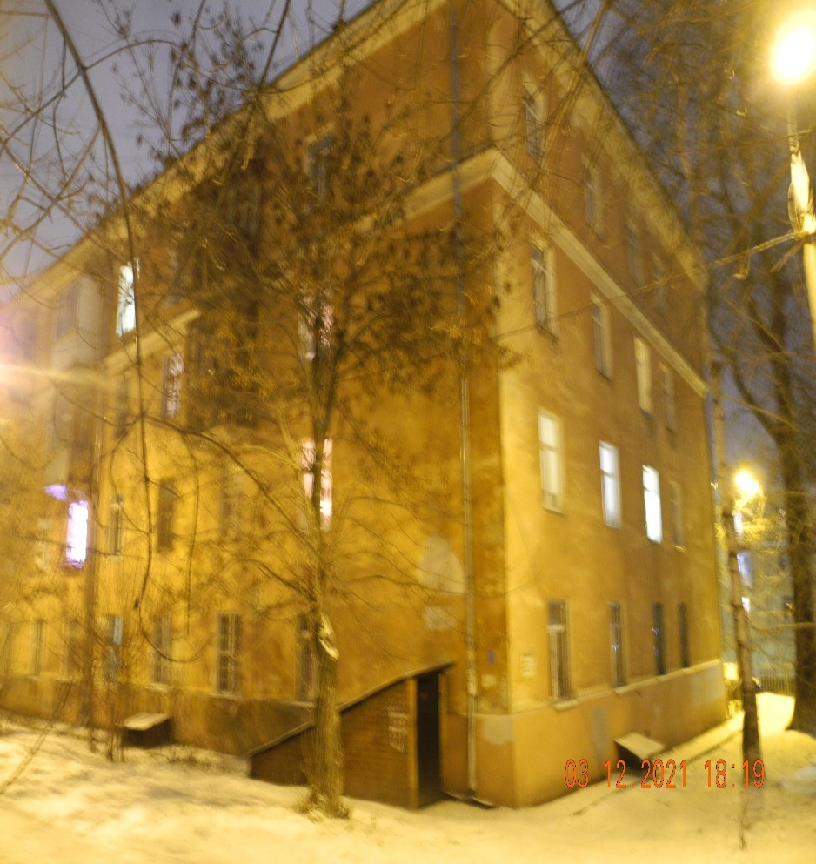
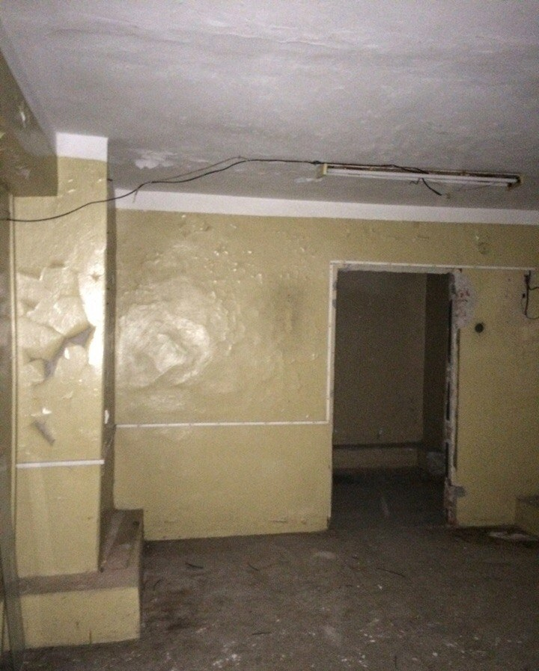
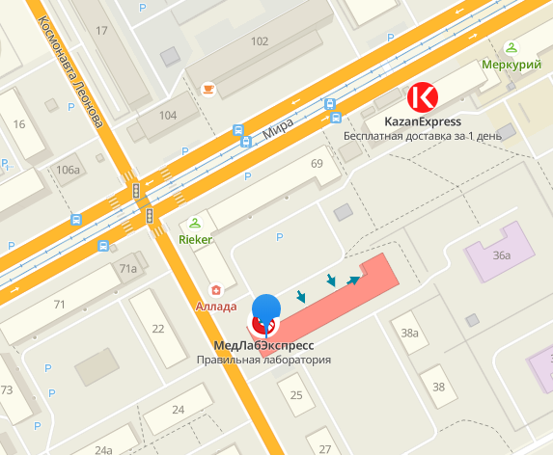
Нежилые помещения площадью 292,5 кв. м, расположенные в подвале многоквартирного дома
по ул. Космонавта Леонова, 23 (кадастровый номер: 59:01:4410846:688), ФИП
ФИП - Фонд имущественной поддержки субъектов малого и среднего предпринимательства
ФИП - Фонд имущественной поддержки субъектов малого и среднего предпринимательства

Slide 8
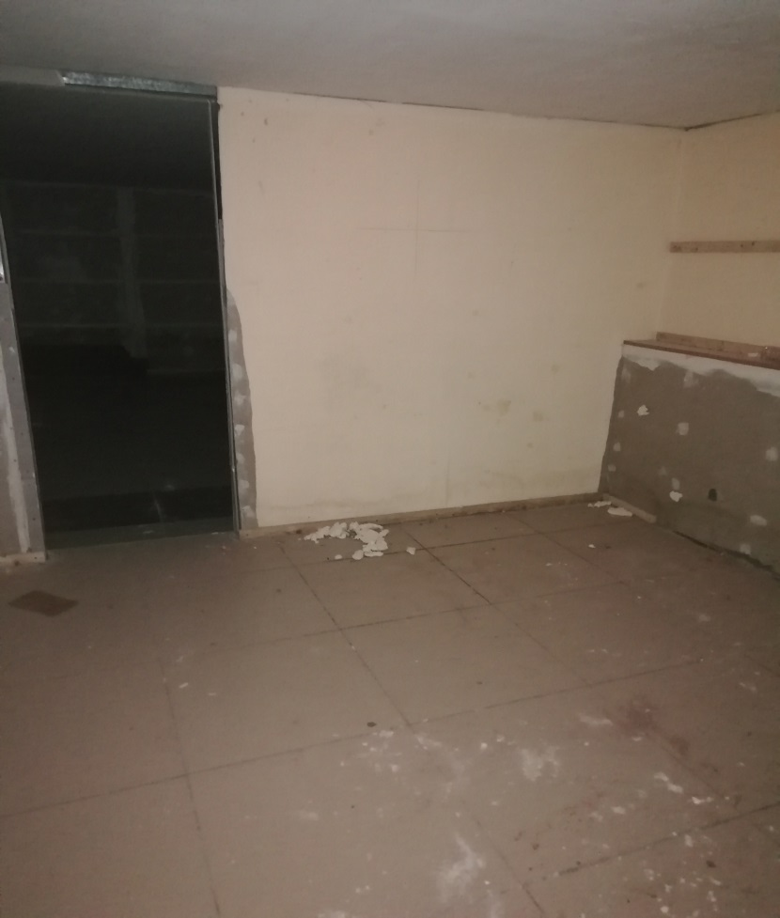
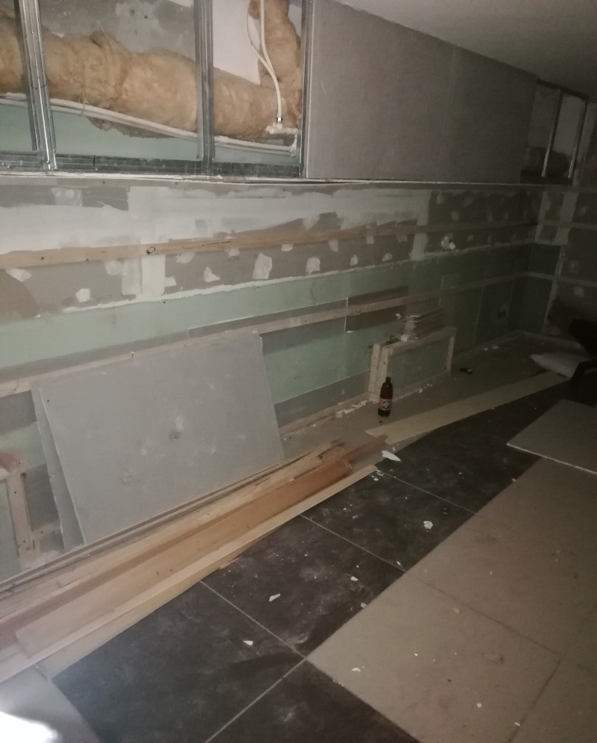
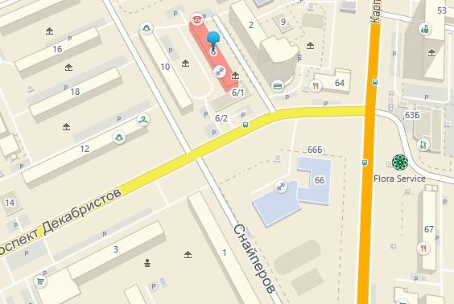
Нежилые помещения площадью 66,0 кв. м, расположенные в подвале многоквартирного дома
по пр. Декабристов, 6 (кадастровый номер: 59:01:4410656:805)

Slide 9
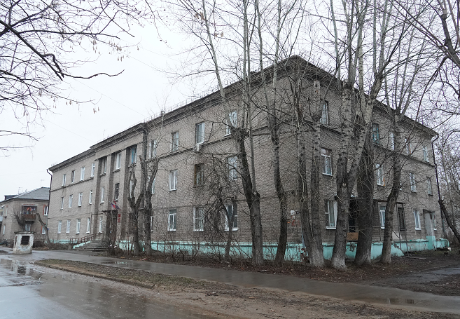
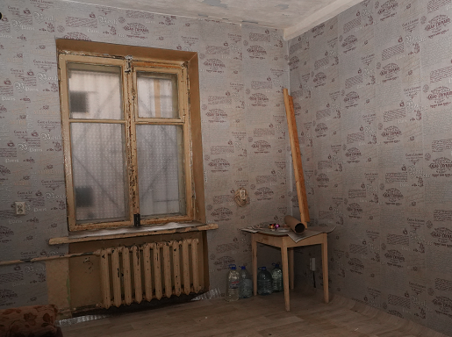
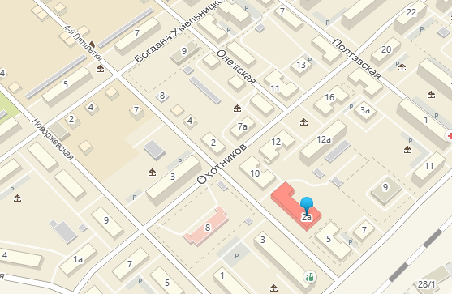
Нежилые помещения площадью 19,1 кв. м, расположенные на 1 этаже многоквартирного дома
по ул. 4-й Пятилетки,2а (кадастровый номер: 59:01:1717029:512)

Slide 10
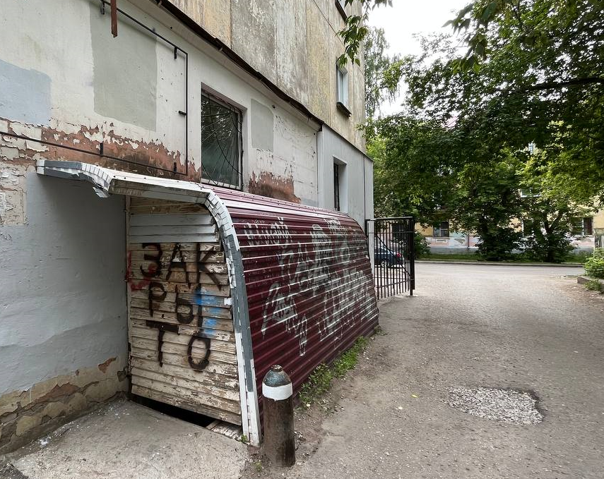
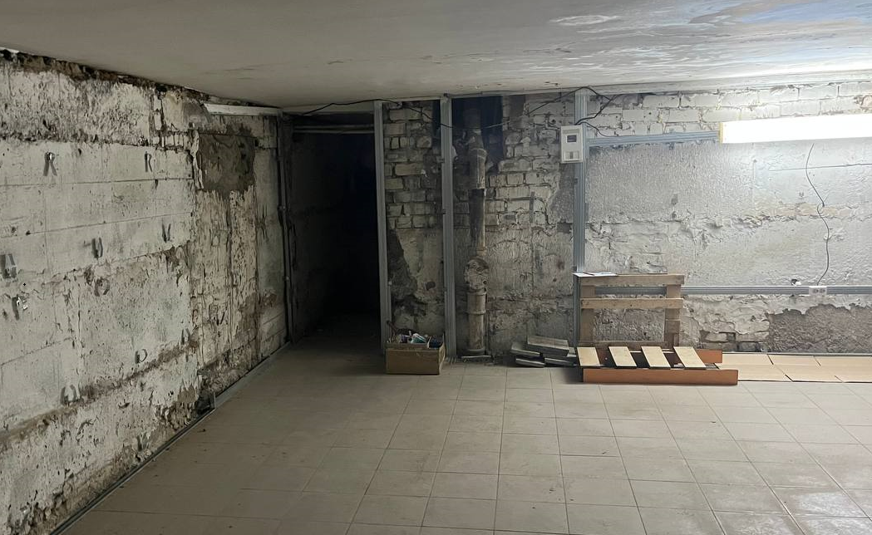
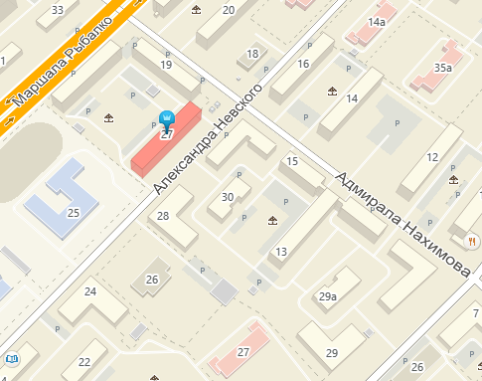
Нежилые помещения площадью 126,7 кв. м, расположенные в подвале многоквартирного дома по ул. Александра Невского,27 (кадастровый номер: 59:01:1713014:296), ФИП
ФИП - Фонд имущественной поддержки субъектов малого и среднего предпринимательства
Notes:
Фонд имущественной поддержки субъектов малого и среднего предпринимательства

Slide 11
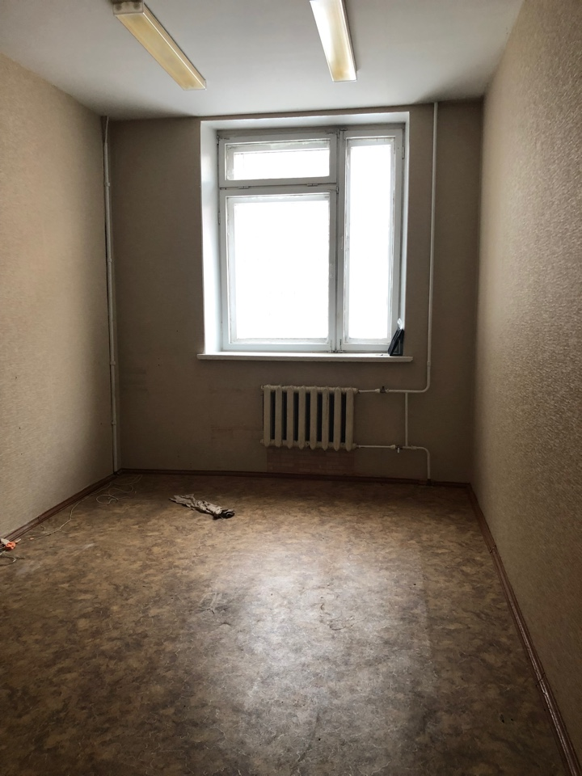
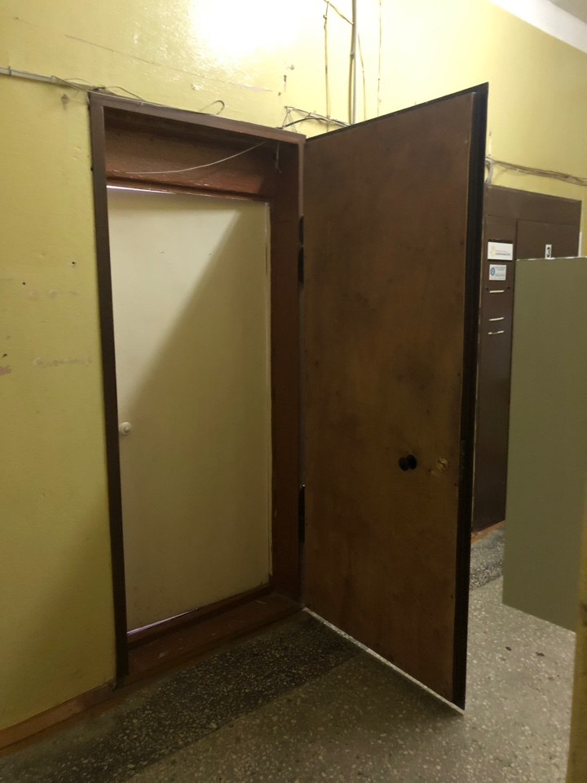
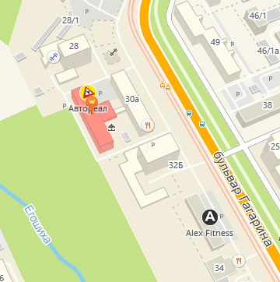
Нежилые помещения площадью 18,0 кв. м, расположенные на 1 этаже многоквартирного дома по бульвару Гагарина,30б (кадастровый номер: 59:01:4311902:6083)
Notes:
Фонд имущественной поддержки субъектов малого и среднего предпринимательства

Slide 12
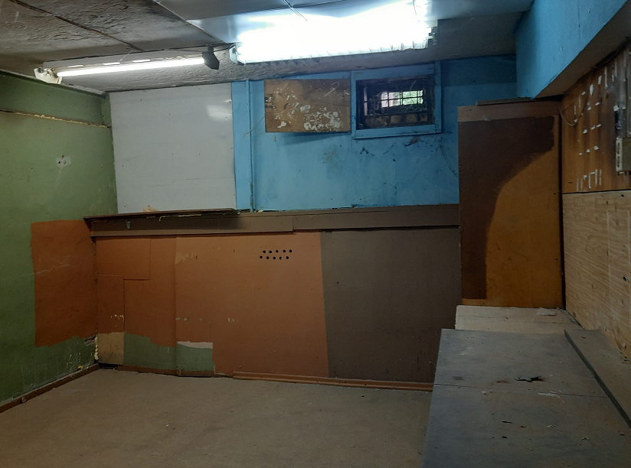
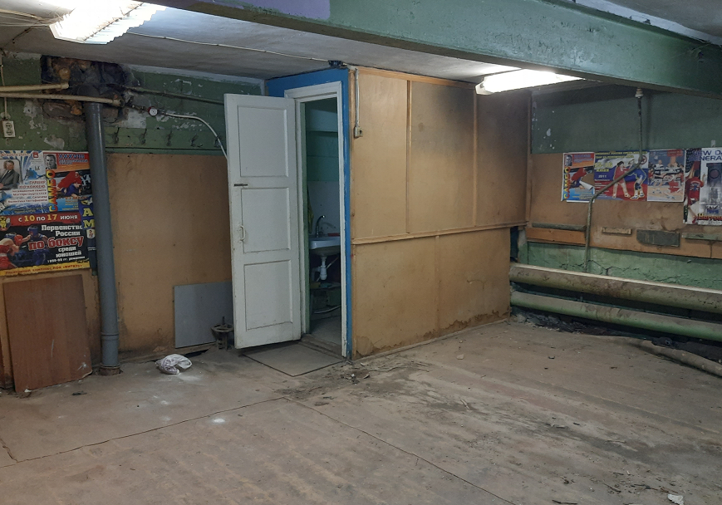
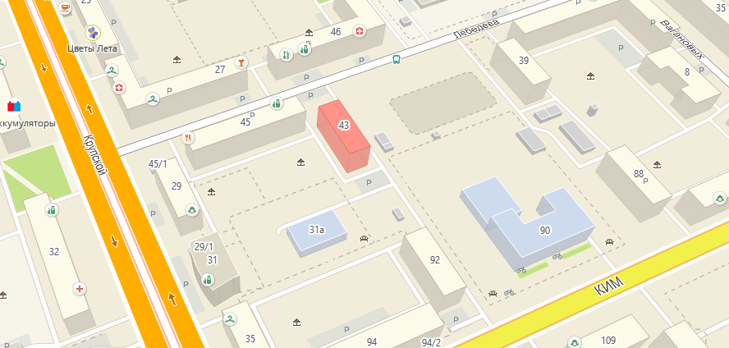
Нежилые помещения площадью 256,1 кв. м, расположенные в подвале многоквартирного дома
по ул. Лебедева, 43 (кадастровый номер: 59:01:4311736:865), ФИП
ФИП - Фонд имущественной поддержки субъектов малого и среднего предпринимательства

Slide 13
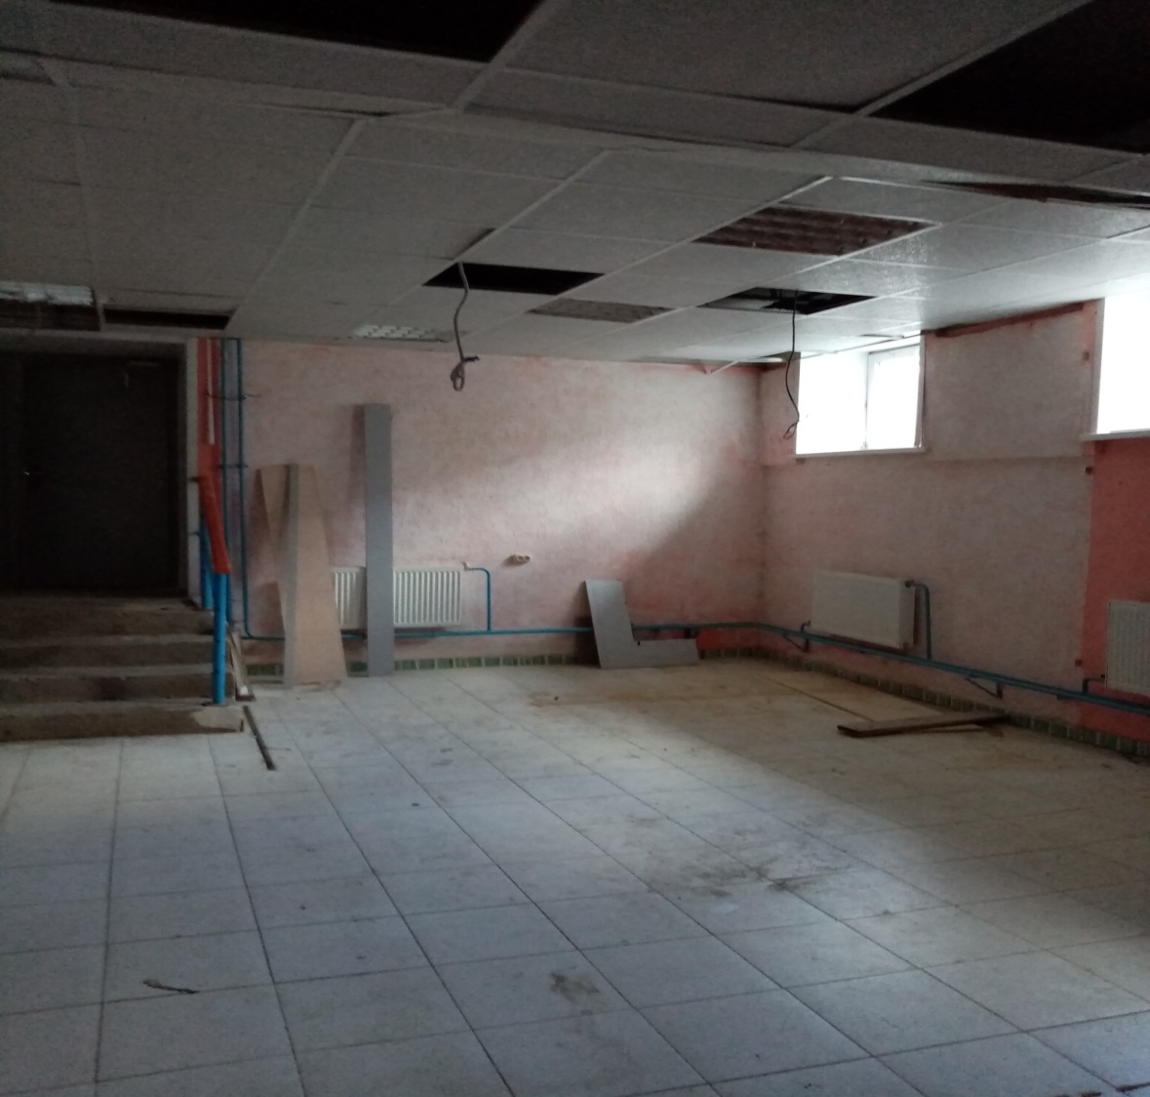
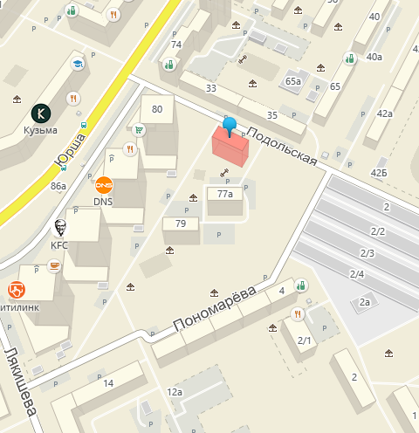
Нежилые помещения площадью 126,4 кв. м, расположенные в подвале многоквартирного дома по ул. Пономарева,75 (кадастровый номер: 59:01:4311761:1305)

Slide 14
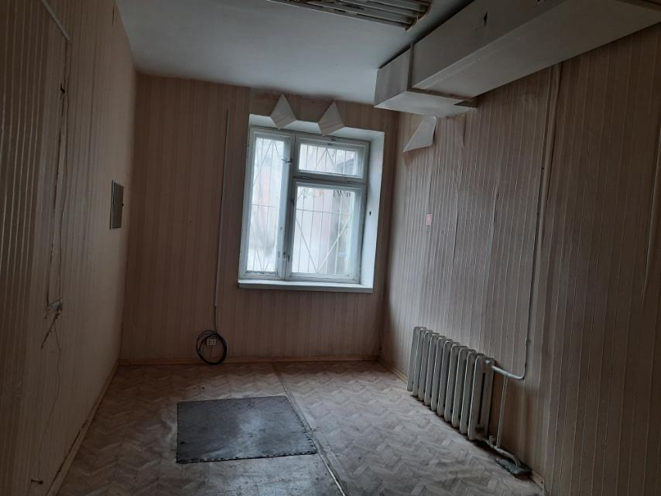
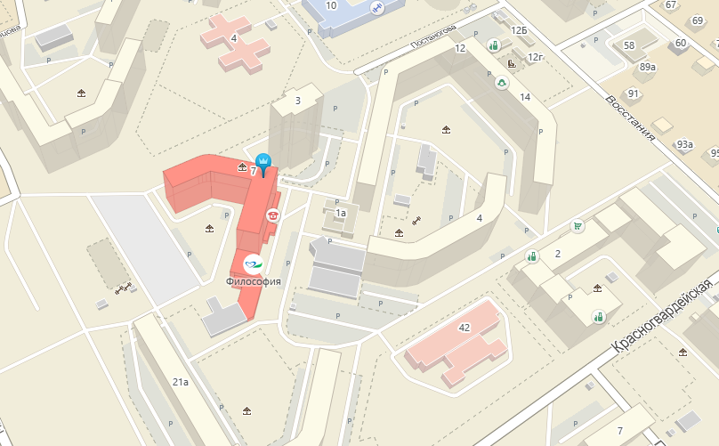
Нежилые помещения площадью 13,0 кв. м, расположенные на 1 этаже многоквартирного дома
по ул. Постаногова, 7 (кадастровый номер: 59:01:4211197:536)

Slide 15
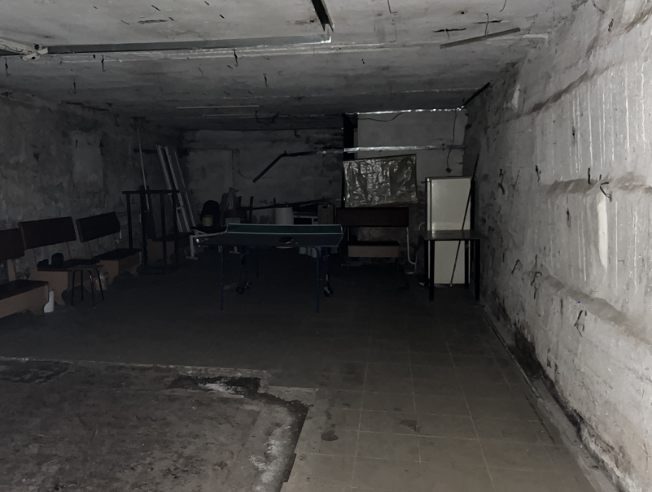
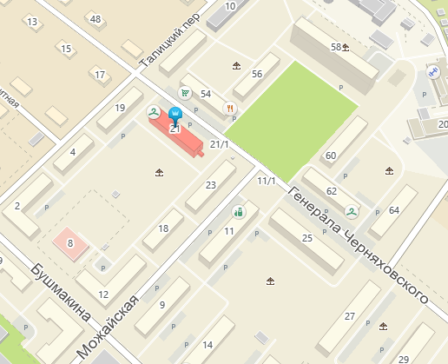
Нежилые помещения площадью 302,4 кв. м, расположенные в подвале многоквартирного дома по ул. Генерала Черняховского, 21 (кадастровый номер: 59:01:3810197:271)

Slide 16
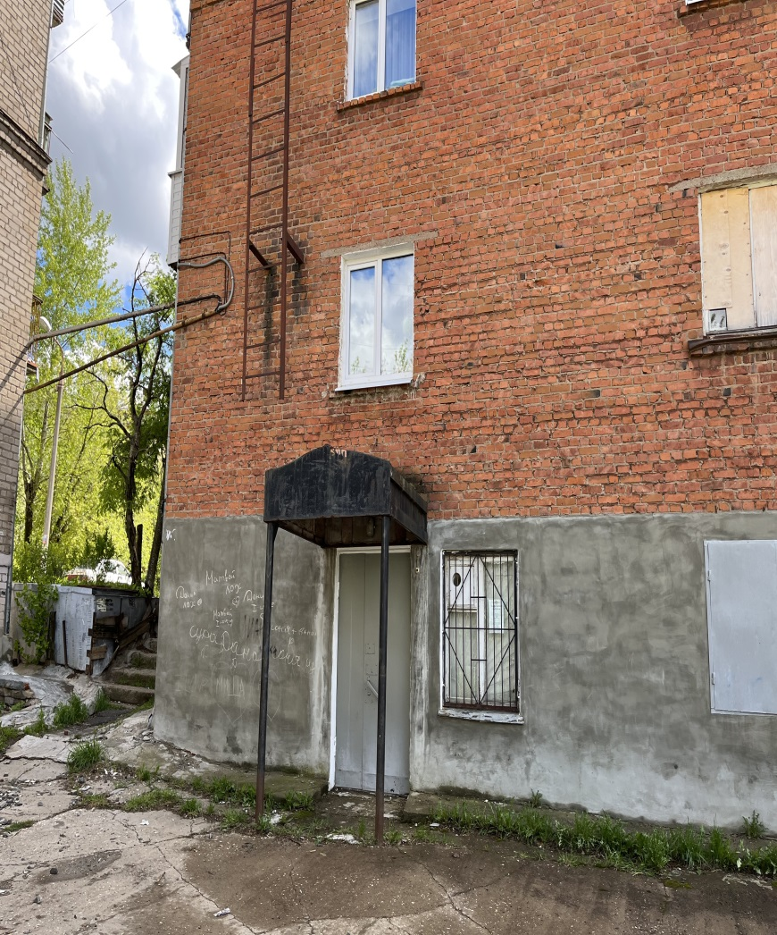
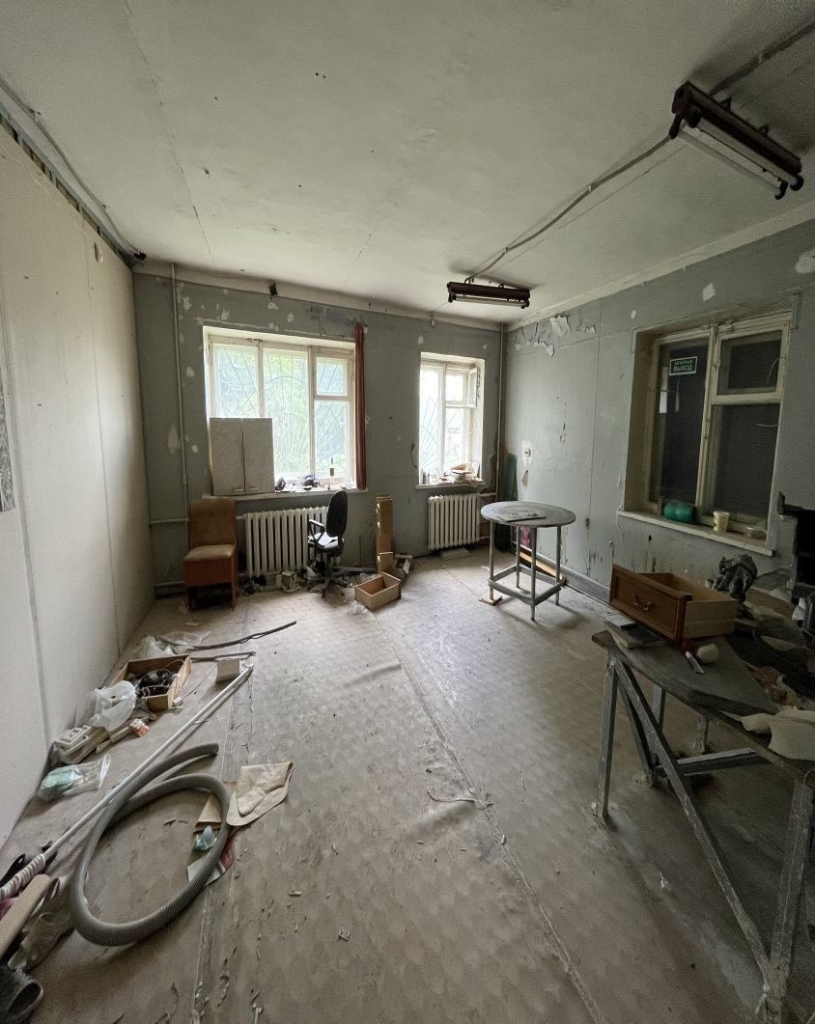
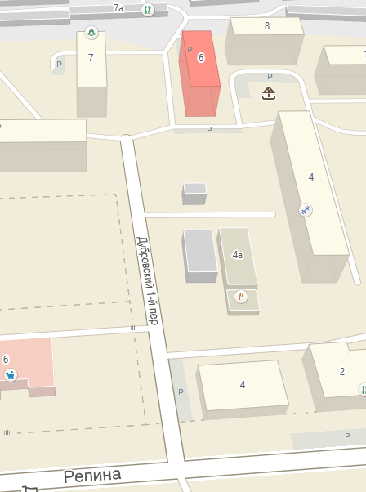
Нежилые помещения площадью 87,5 кв. м, расположенные в подвале многоквартирного дома по пер. Дубровский 1-й,6 (кадастровый номер: 59:01:2912574:246), ФИП
ФИП - Фонд имущественной поддержки субъектов малого и среднего предпринимательства

Slide 17
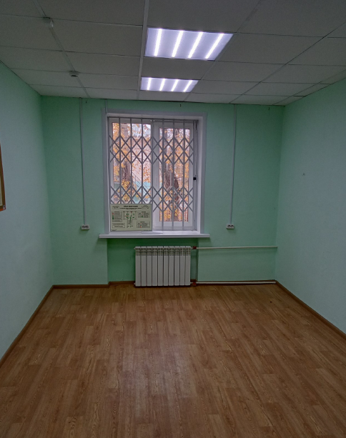
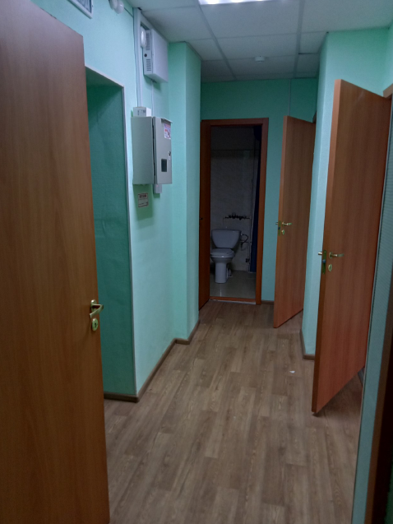
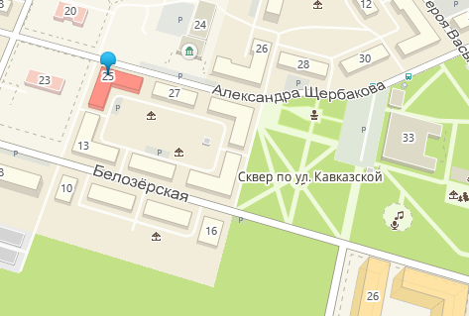
Нежилые помещения площадью 45,0 кв. м, расположенные на 1 этаже многоквартирного дома по ул. Александра Щербакова,25 (кадастровый номер: 59:01:3812287:46)

Slide 18
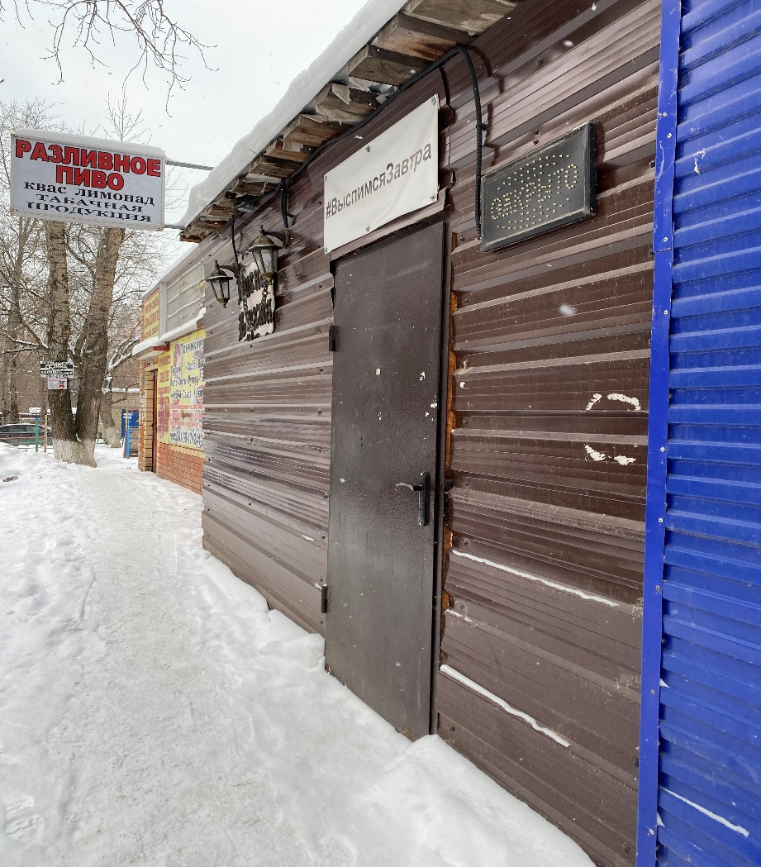
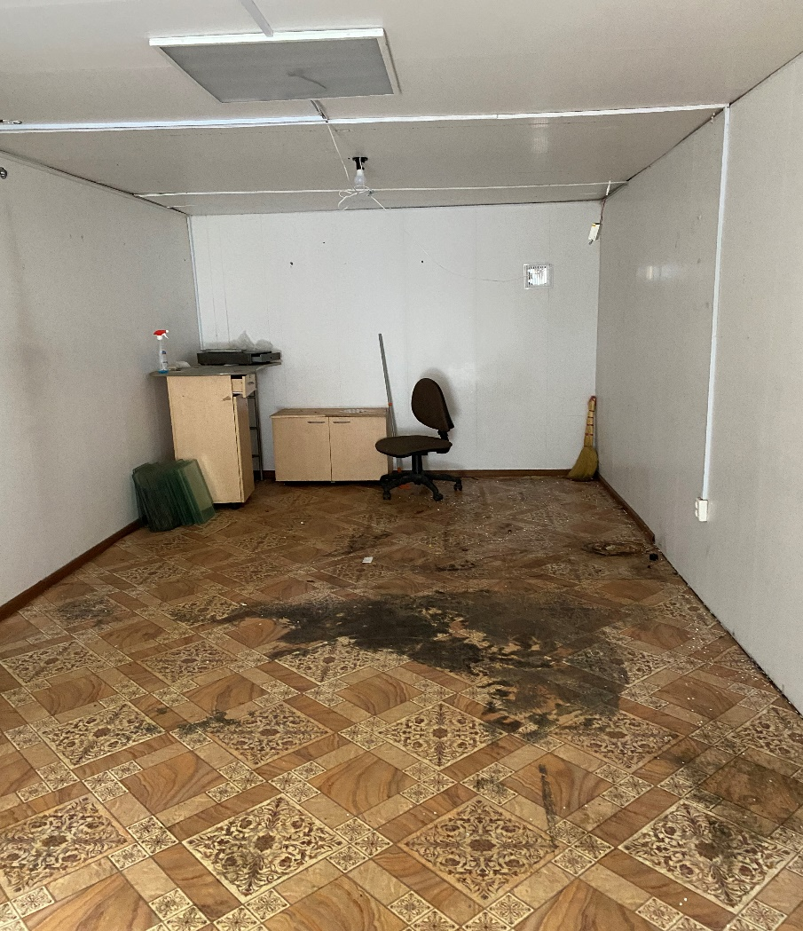
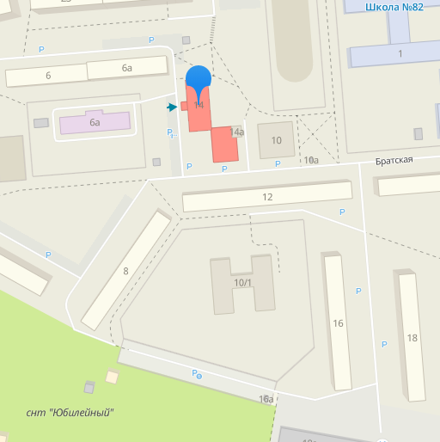
Отдельно стоящее здание площадью 24,6 кв. м, расположенное по ул. Братская,14
(кадастровый номер: 59:01:4311979:2714)

Slide 19
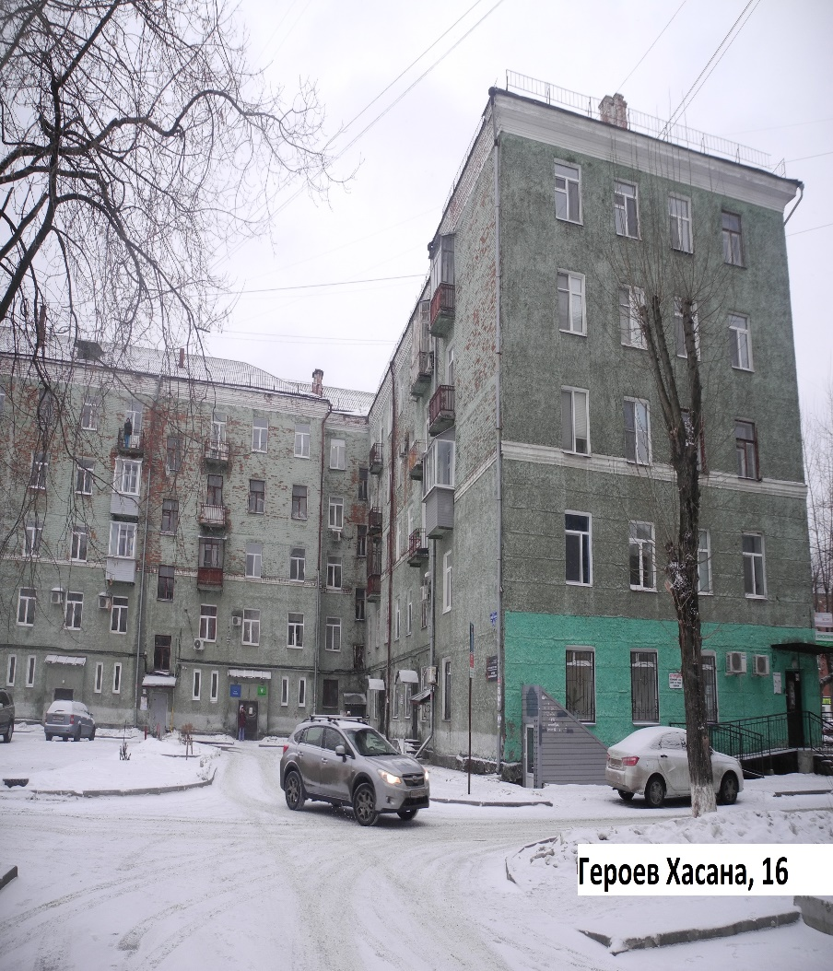
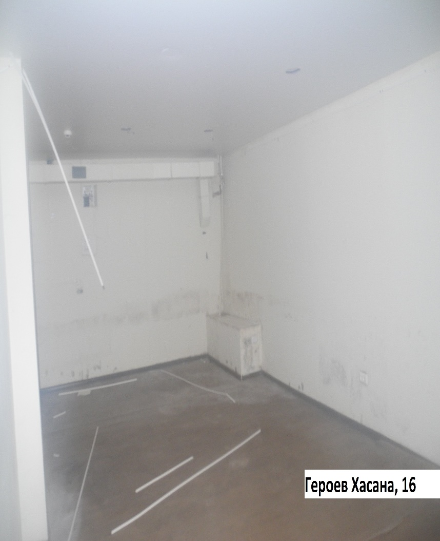
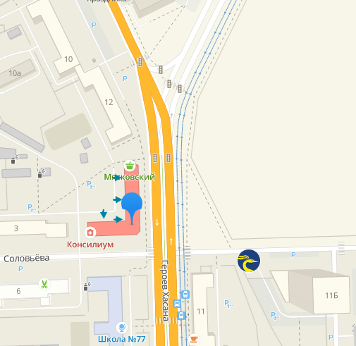
Нежилые помещения площадью 103,3 кв. м, расположенные в подвале многоквартирного дома
по ул. Героев Хасана,16 (реестровый номер: 491500)

Slide 20
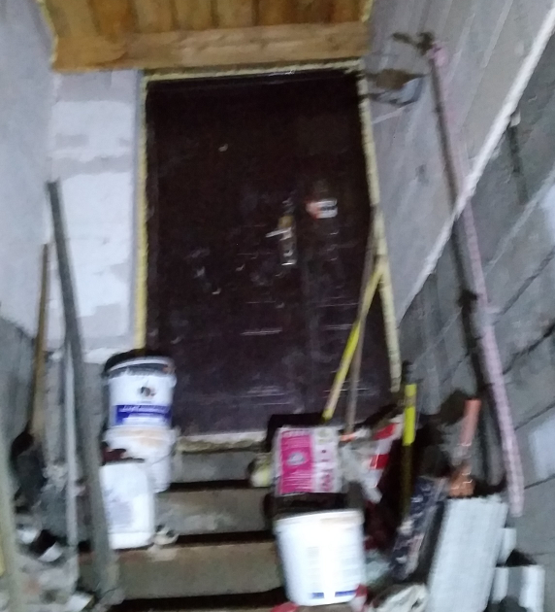



Нежилые помещения площадью 35,6 кв. м, расположенные в подвале многоквартирного дома по пр. Комсомольский, 51 (кадастровый номер: 59:01:4410731:359), ФИП
ФИП - Фонд имущественной поддержки субъектов малого и среднего предпринимательства

